Slide 1



ডিজিটাল ক্লাসে সবাইকে স্বাগতম
7/13/2026

Slide 2
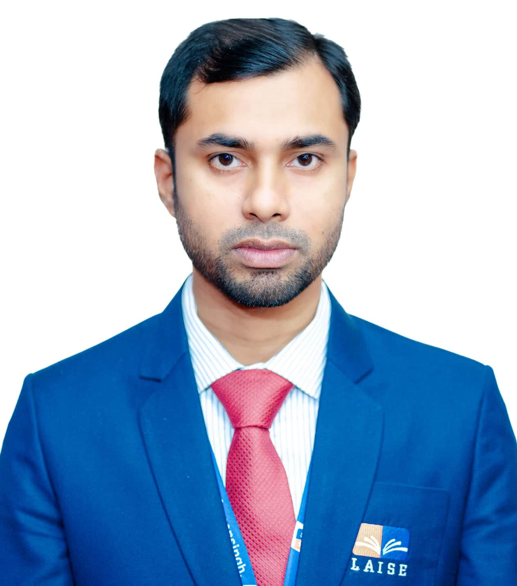
শিক্ষক পরিচিতি
শরীফ হোসাইন
সহকারি শিক্ষক (বাংলা)
রাউৎকোনা কামিল মাদরাসা
কাপাসিয়া, গাজীপুর।
মোবাইল: ০১৭১৬-৮৮৫০৯৮
বিষয়ঃ বাংলা ১ম পত্র
শ্রেণিঃ দশম
7/13/2026

Slide 3

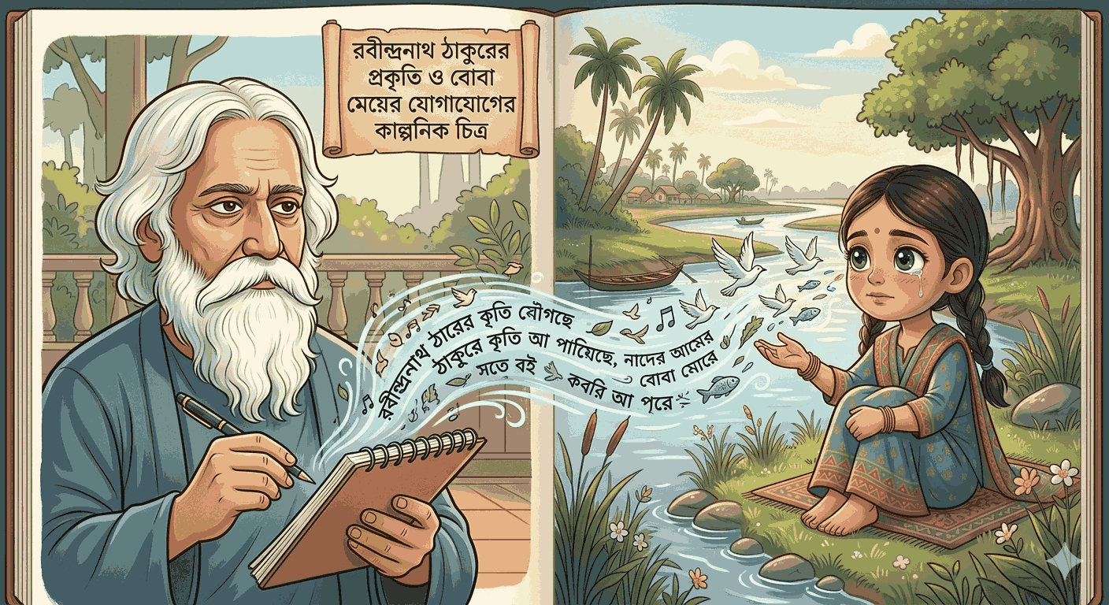
আমাদের আজকের পাঠ্যবিষয়…
সুভা
7/13/2026

Slide 4
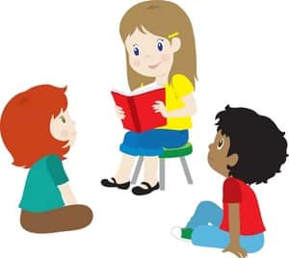
শিখন ফল
এই পাঠ শেষে শিক্ষার্থীরা…
বিশেষ চাহিদাসম্পন্ন শিশুর প্রতি সহানুভূতিশীল আচরণ বর্ণনা করতে পারবে।
বিশেষ চাহিদাসম্পন্ন শিশুর প্রতি সমাজের নেতিবাচক দৃষ্টিভঙ্গি বলতে পারবে।
মূক প্রকৃতি ও প্রাণীর সাথে মানুষের নিবিড় বন্ধুত্ব ব্যাখ্যা করতে পারবে।
অবহেলিত মানুষের মনের একাকীত্ব ও মনস্তাত্ত্বিক কষ্ট বর্ণনা করতে পারবে।
বিশেষ চাহিদাসম্পন্ন শিশুর প্রতি পরিবারের দায়িত্ব ও করণীয় লিখতে পারবে।
7/13/2026

Slide 5

আদর্শ পাঠ
পাঠ্য বইয়ের পৃষ্ঠা নম্বর: ১১
7/13/2026

Slide 6
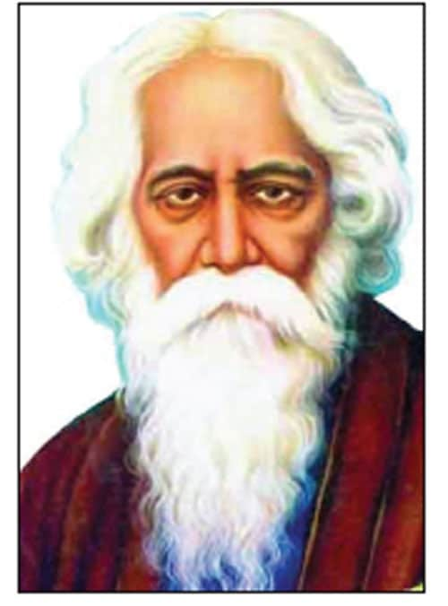

জন্ম: ১৮৬১ খ্রি.৭ই মে
জন্মস্থান: কলকাতায়, জোড়াসাঁকোর বিখ্যাত ঠাকুর পরিবারে
পিতা: দেবেন্দ্রনাথ ঠাকুর
পিতামহ: প্রিন্স দ্বারকানাথ ঠাকুর
সাহিত্যে নোবেল পান:
১৯১৩ সালে
মৃত্যু: ১৯৪১ খ্রি.
৭ই আগস্ট
রবীন্দ্রনাথ ঠাকুর

Slide 7
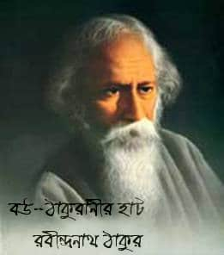
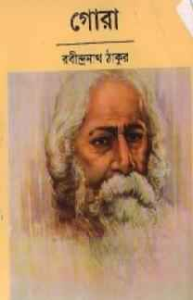

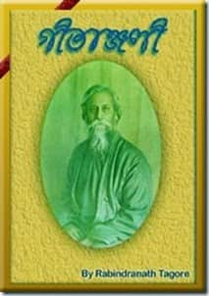

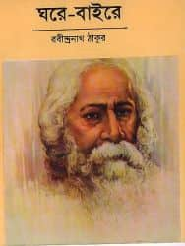
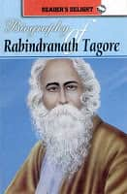
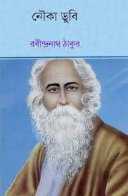


Slide 8

কবিগুরু রবীন্দ্রনাথ ঠাকুরের উল্লেখযোগ্য গ্রন্থসমূহ-
বনফুল
সঞ্চয়িতা
কড়ি ও কোমল
রবীন্দ্রনাথ ঠাকুর
রবীন্দ্রনাথ ঠাকুর
রবীন্দ্রনাথ ঠাকুর
সাত সাগরের মাঝি
ফর্‌রুখ আহমদ
বনফুল,
সঞ্চয়িতা,
কড়ি ও কোমল ইত্যাদি।
তিনি ‘গীতাঞ্জলী’ কাব্যের জন্য নোবেল পুরস্কার লাভ করেন।

Slide 9
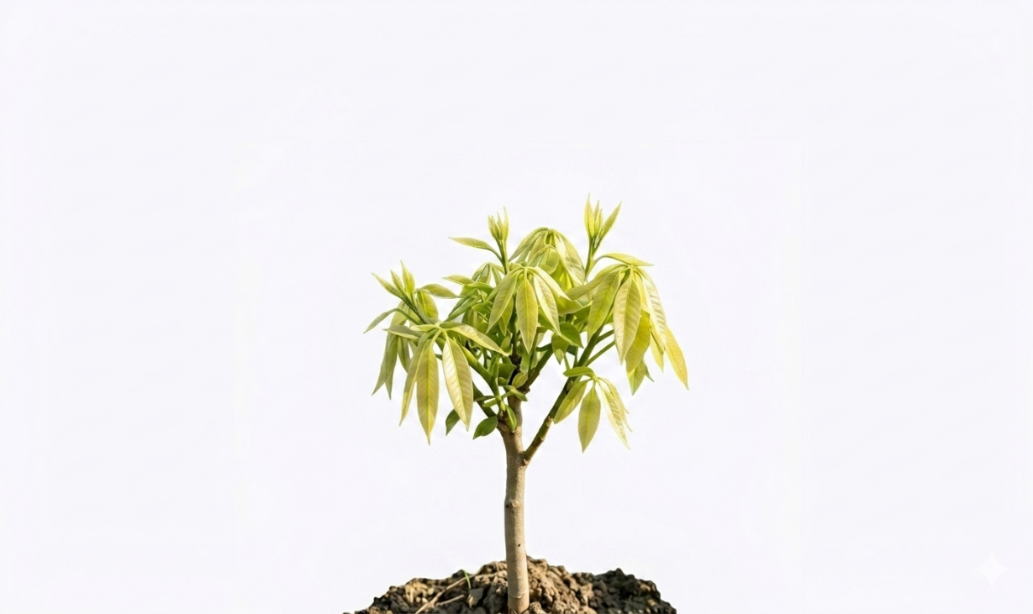
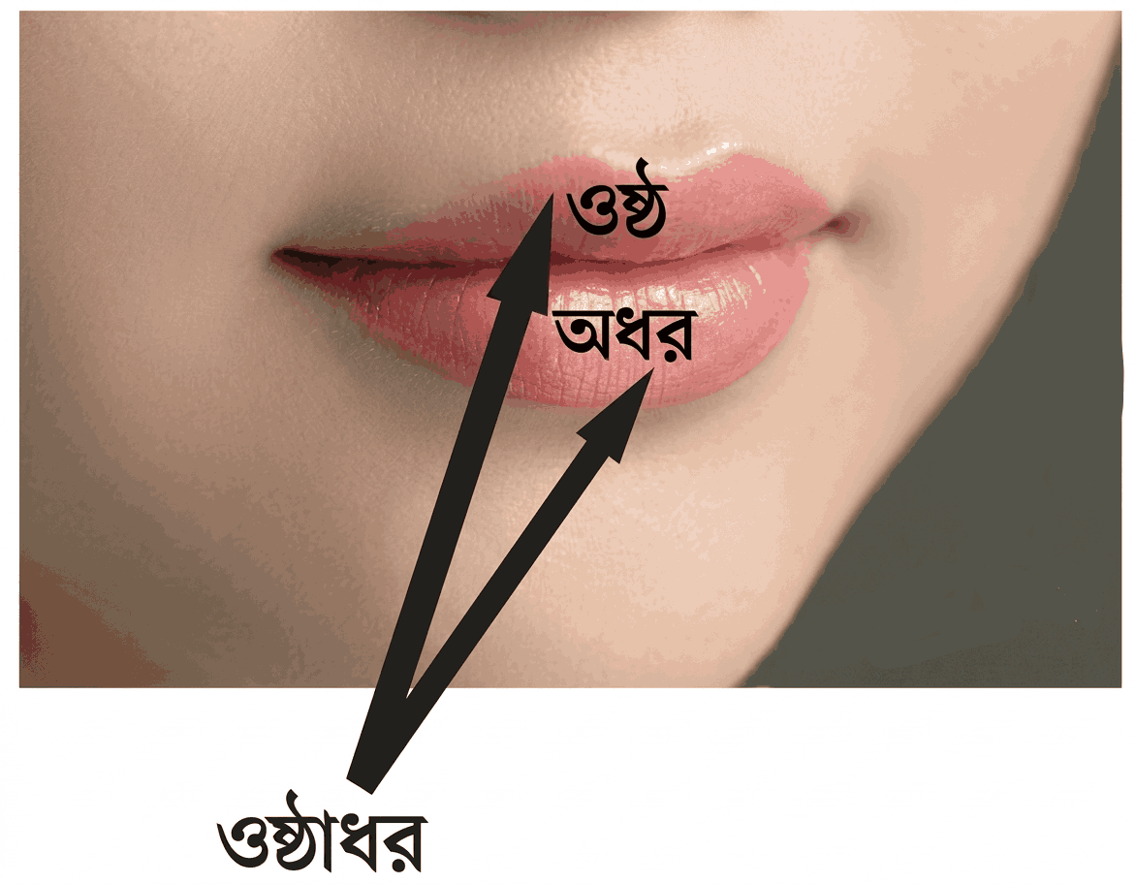
শব্দার্থ:
কিশলয়
ওষ্ঠাধর
গাছের নতুন পাতা
ওষ্ঠ এবং অধর, উপরের ও নীচের ঠোঁট

Slide 10
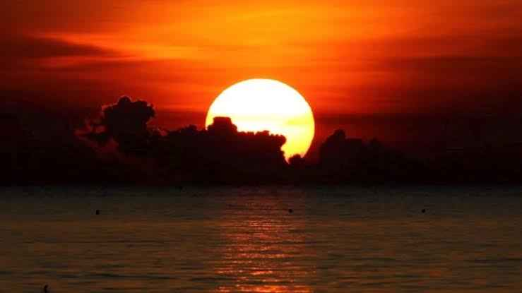
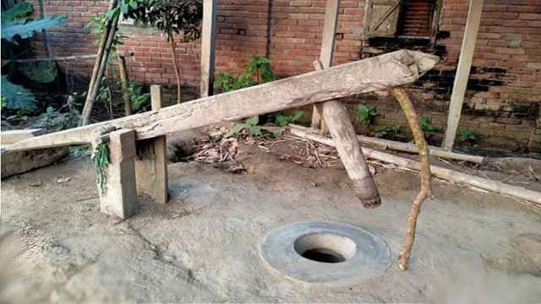
অস্তমান
ঢেঁকিশালা
ডুবন্ত, ডুবে যাচ্ছে এমন
যে ঘরে ঢেঁকি রাখা হয়

Slide 11
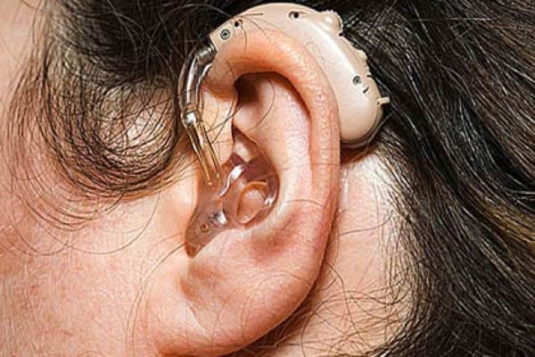
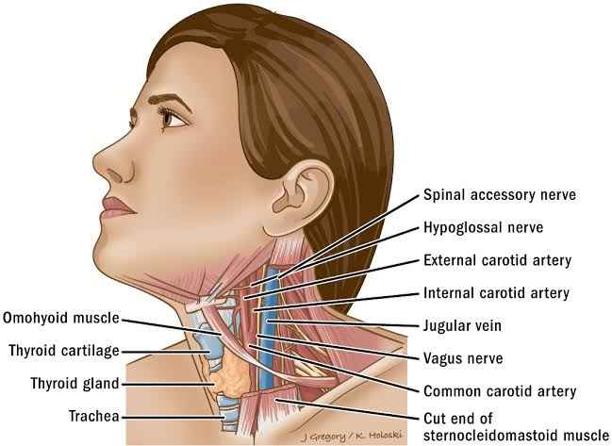
গণ্ডদেশ
মূক
গলা
বধির বা বোবা

Slide 12
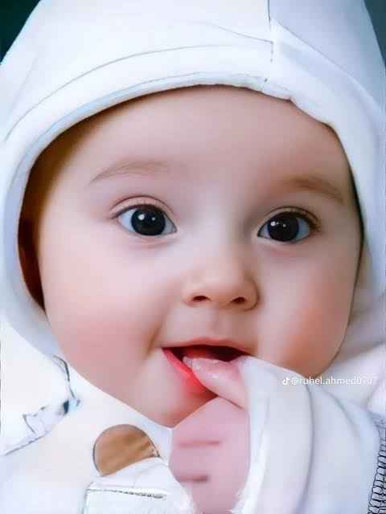
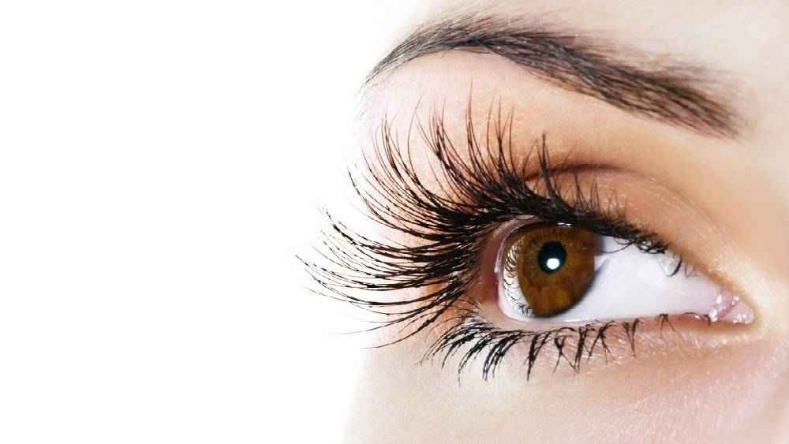
কপোল
নেত্রপল্লব
গাল
চোখের পাতা

Slide 13
সরব পাঠ
পাঠ্য বইয়ের পৃষ্ঠা নম্বর: ১১

Slide 14
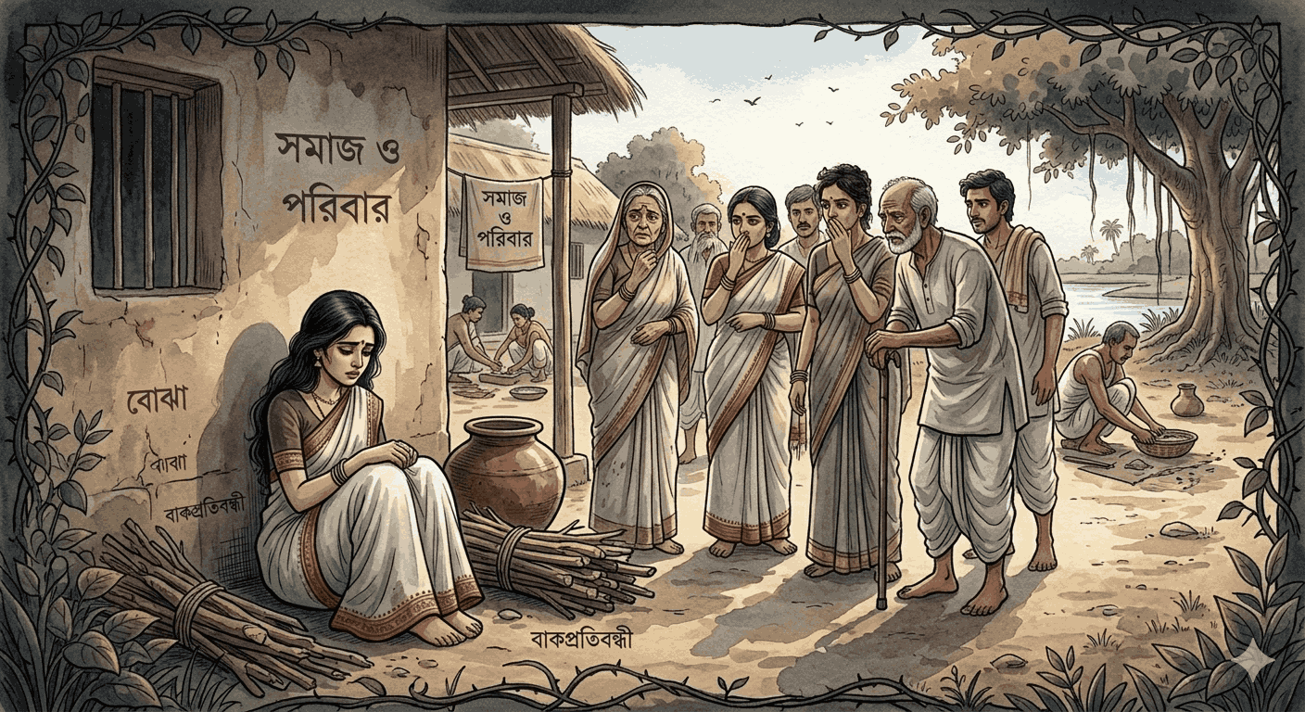
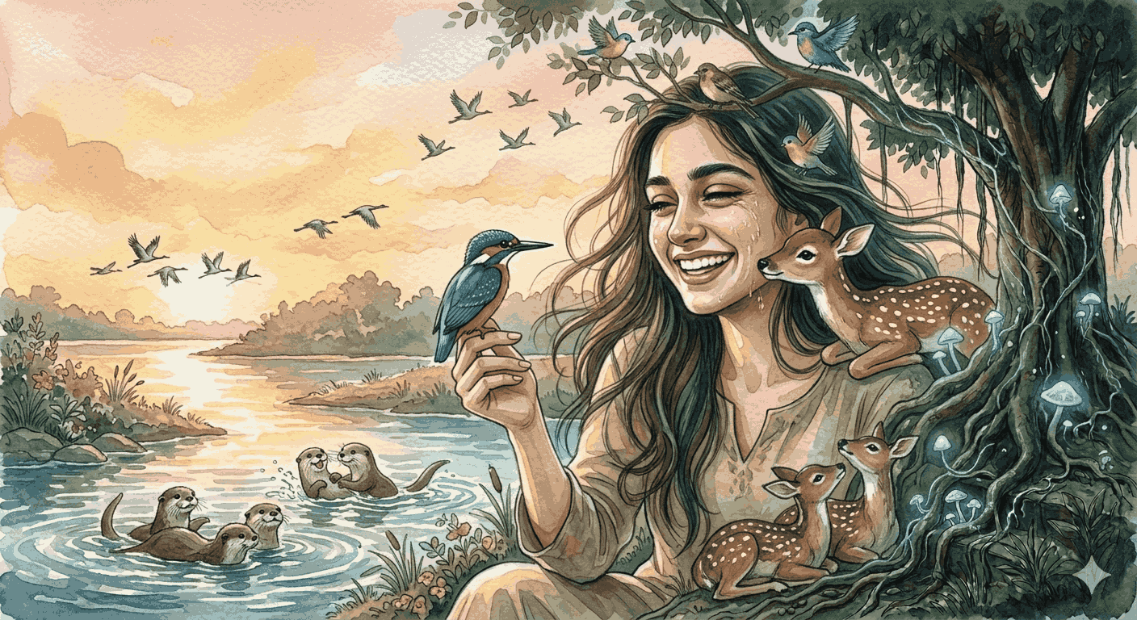
গল্পের পটভূমি ও নামকরণ
গল্পের উৎস: রবীন্দ্রনাথ ঠাকুরের বিখ্যাত ‘গল্পগুচ্ছ’ থেকে সংগৃহীত।
নামকরণ সার্থকতা: বাকপ্রতিবন্ধী সুভা ও তার আবেগকে কেন্দ্র করেই গল্পের নামকরণ করা হয়েছে।
মূলভাব: সমাজের মানুষের অবহেলা ও প্রকৃতির মাঝে সুভার আশ্রয় খোঁজা।

Slide 15
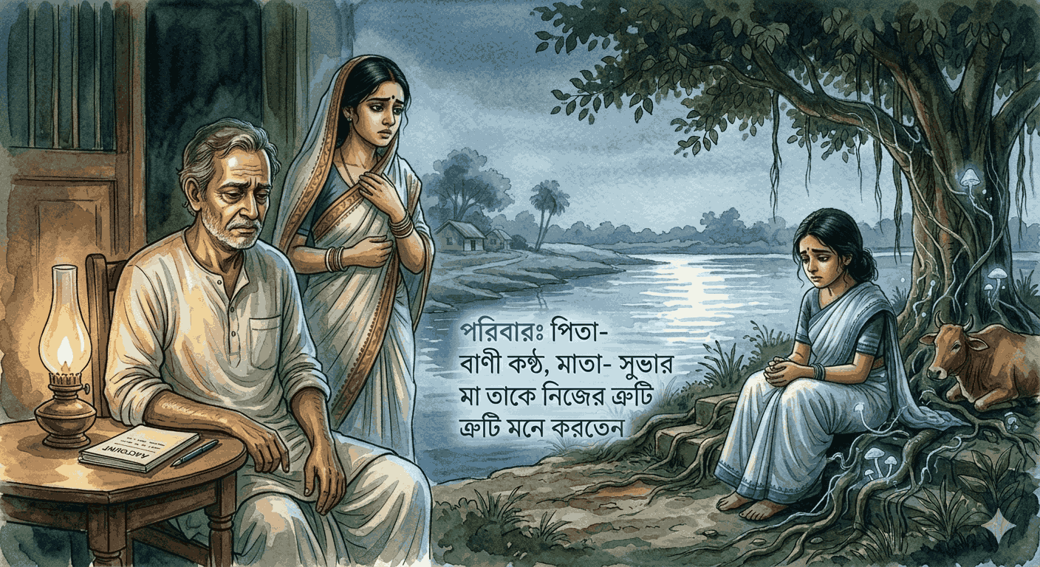
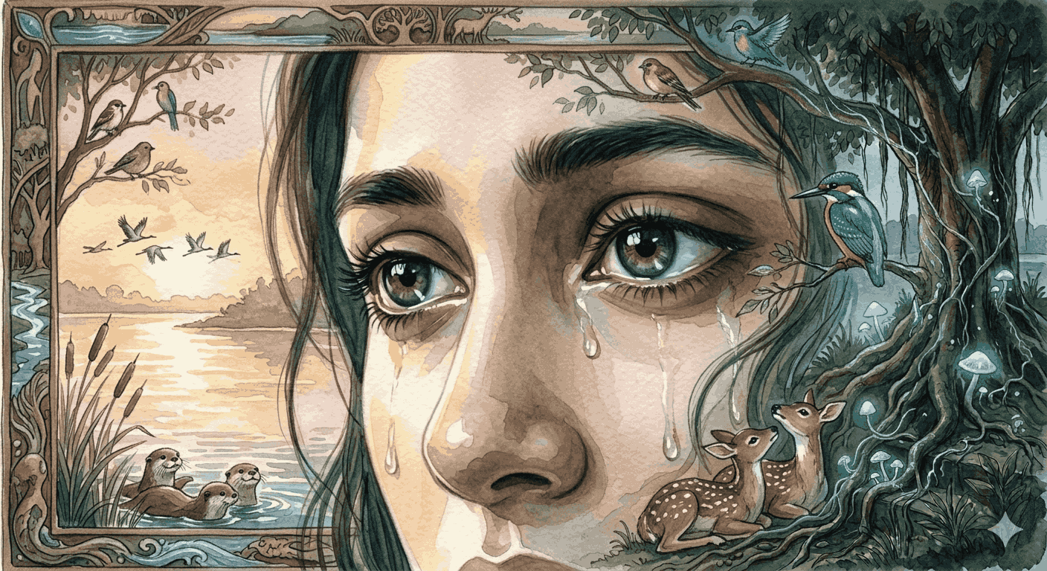
সুভার পরিচয়
নাম: সুভা (সুভাষিণী)
পরিবার: পিতা- বাণী কণ্ঠ, মাতা- সুভার মা তাকে নিজের ত্রুটি মনে করতেন।
স্বভাব: কথা বলতে পারে না, কিন্তু তার বিশাল বড় দুটি কালো চোখ ছিল। তার ঠোঁট কাঁপিয়ে কথা প্রকাশের চেষ্টা।
ছবি: সুভার বড় বড় ও মায়াবী চোখের একটি অভিব্যক্তিপূর্ণ ছবি।

Slide 16
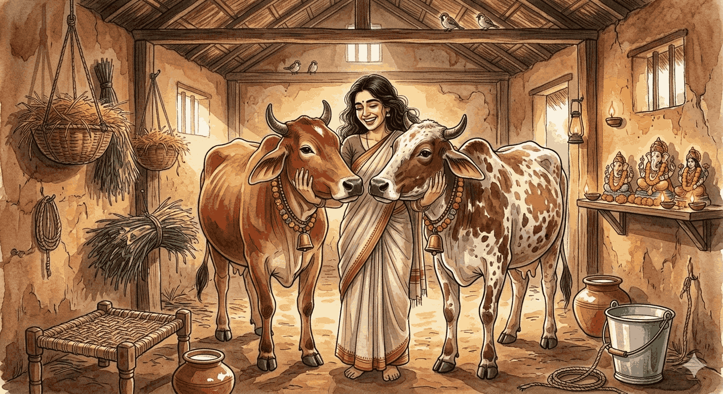
সুভার সঙ্গী ও প্রকৃতি
প্রকৃতির সান্নিধ্য: নদীর তীর, গাছপালা ও পশুপাখি ছিল তার আপনজন।
পোষা প্রাণী: গাভী- সর্বশী ও পাঙ্গুলী।
বৈশিষ্ট্য: বোবা প্রাণীরা মানুষের ভাষা না বুঝলেও সুভার ভালোবাসা ও সুর বুঝতে পারত।

Slide 17
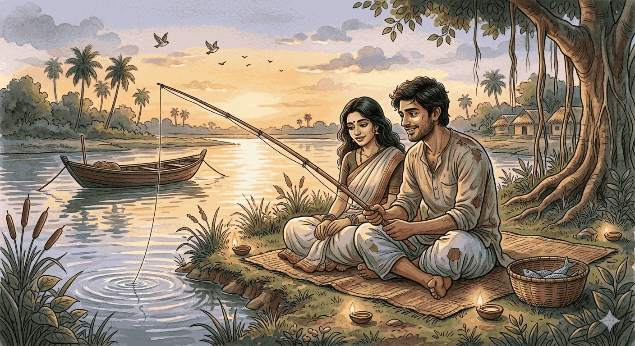
মানবসঙ্গ ও প্রতাপ
প্রতাপ: গাঁয়ের এক বখাটে কিন্তু সুভার প্রতি সহানুভূতিশীল ছেলে, যার সাথে সুভার নদীর তীরে বসে মাছ ধরার সম্পর্ক ছিল।
সুভার অনুভূতি: প্রতাপই ছিল একমাত্র মানুষ যার সামনে সে নির্বাক থেকেও স্বাচ্ছন্দ্যবোধ করত।

Slide 18
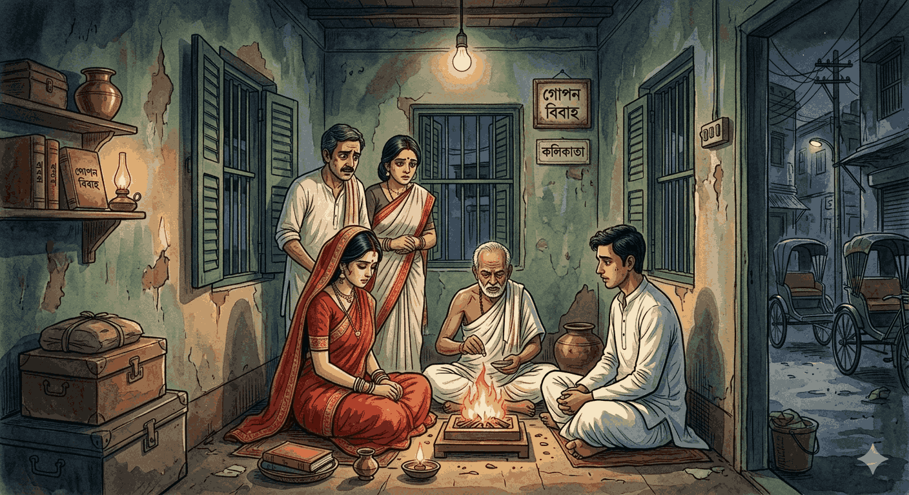
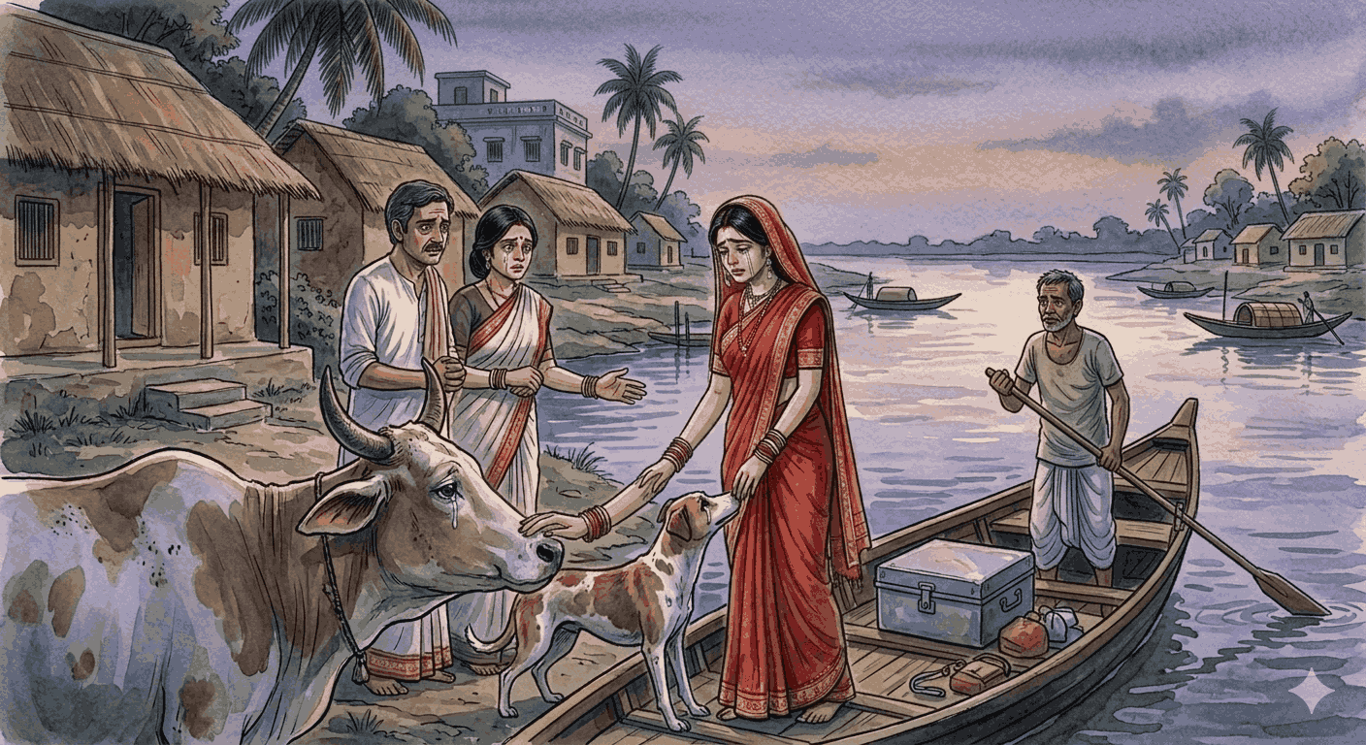
সামাজিক সংকট ও বিবাহ
সমাজ ও পরিবার: সমাজে বাকপ্রতিবন্ধী মেয়েকে বোঝা মনে করা হতো।
বিবাহ: পিতামাতা সমাজের ভয়ে গোপনে সুভার বিয়ে দেন কলকাতায়।
বিদায়ের করুণ দৃশ্য: জন্মভূমি ও প্রিয় প্রাণীদের ছেড়ে যাওয়ার সময় সুভার নির্বাক কান্না।

Slide 19
দলীয় কাজ
👥 দল ১: প্রশ্ন: “সুভা কথা বলতে না পারলেও নদী, গাছপালা এবং পশুপাখিরা কীভাবে তার মনের ভাষা বুঝতো? মানুষের চেয়ে প্রকৃতি কেন সুভার বেশি আপন হয়ে উঠেছিল, তা ৪টি পয়েন্টে ব্যাখ্যা করো।"
👥 দল ২: প্রশ্ন: " সুভার মা কেন সুভাকে নিজের একটি 'ত্রুটি' বা কলঙ্ক মনে করতেন? একজন মায়ের এমন মানসিকতার পেছনে সামাজিক কুসংস্কারের কী ভূমিকা ছিল বলে তোমরা মনে করো?"
👥 দল ৩: প্রশ্ন: "বাণী কণ্ঠ সুভাকে অন্য বোনদের চেয়ে বেশি ভালোবাসতেন, কিন্তু শেষ পর্যন্ত সমাজের চাপে পড়ে তিনি কী সিদ্ধান্ত নিতে বাধ্য হন? এই সিদ্ধান্ত কি সুভার প্রতি ন্যায়বিচার ছিল? যুক্তি দাও।"
👥 দল ৪: প্রশ্ন: "প্রতাপ কেন সুভার সাথে সময় কাটাতো? সুভার নিঃশব্দ উপস্থিতির মূল্য প্রতাপের কাছে কেমন ছিল? তাদের এই সম্পর্ককে কি প্রকৃত বন্ধুত্ব বলা যায়?"
👥 দল ৫: প্রশ্ন: "আজকের দিনেও আমাদের চারপাশে অনেক 'সুভা' আছে। তাদের সমাজ ও পরিবারে অবহেলার হাত থেকে বাঁচাতে এবং তাদের জীবনের মূল ধারায় ফিরিয়ে আনতে আমরা কী কী বাস্তবমুখী পদক্ষেপ নিতে পারি? ৫টি উপায় লেখো।"

Slide 20
মূল্যায়ন:
1. ‘সুভা’ গল্পের কেন্দ্রীয় চরিত্রের আসল নাম কী ছিল?
সঠিক উত্তর: সুভাষিণী ।
2. সুভার পিতা বাণী কণ্ঠের আর্থিক অবস্থা কেমন ছিল?
সঠিক উত্তর: স্বচ্ছল ও অবস্থাপন্ন।
3. সুভার মা কেন সুভাকে নিজের গর্ভের কলঙ্ক বা ত্রুটি মনে করতেন?
সঠিক উত্তর: সুভা কথা বলতে পারতো না বলে।
৪. সুভার সবচেয়ে কাছের এবং বিশ্বস্ত বন্ধু কারা ছিল?
সঠিক উত্তর: গোয়ালের দুটি গাভী (সর্বশী ও পাঙ্গুলী)
৫. বাণীকণ্ঠের কয় মেয়ে?
সঠিক উত্তরঃ ৩ মেয়ে।

Slide 21
বাড়ির কাজ
বিশেষ চাহিদাসম্পন্ন শিশুর প্রতি আমাদের কেমন ব্যবহার হওয়া উচিৎ বলে তুমি মনে কর তা ১০ টি পয়েন্টে লিখবে।

Slide 22
বাণী
"প্রতিটি ভিন্নভাবে সক্ষম মানুষের মাঝে একটি সুন্দর মন লুকিয়ে থাকে, আমাদের শুধু ভালোবাসার চোখ দিয়ে তা দেখতে হবে।"
7/13/2026

Slide 23

ধন্যবাদ
7/13/2026

